Slide 1





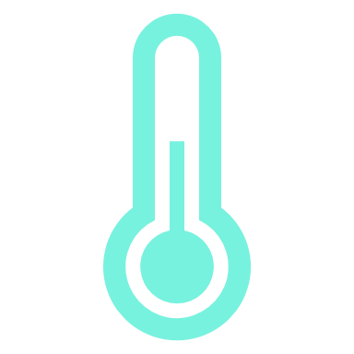
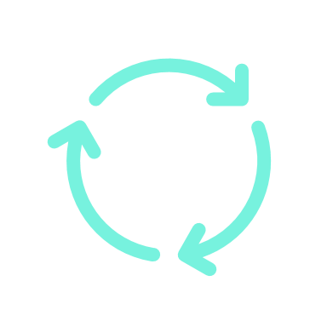


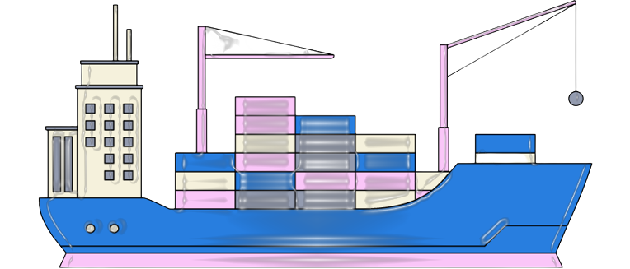
Controle Remoto
Temperatura e Umidade de Container
Instalação de sensores e controladores nos contêiners .
1
Instalação do software e API de controle nos computadores da empresa.
2
Os sensores irão medir a temperatura e a umidade dentro do container.
3
Com o controle, o prejuízo devido a ação da temperatura e humidade sobre os instrumentos será sanado.
7
Caso os dados não estiverem de acordo com os parâmetros os controladores serão disponibilizado.
4
5
Sua carga será climatizada até o destino.
Indicadores em tempo real com alertas de controle e histórico de medidas tomadas estarão disponíveis no software.
6

